Slide 1
ТЕТРИС НА PYGAME
Мазитов Дмитрий

Slide 2
Идея проекта
Цель проекта: воссоздать популярную игру “Тетрис” со всеми ее возможностями:
Перемещение и поворот фигур
Предпросмотр следующей фигуры
Сохранение рекорда набранных очков
Подсчет получаемых очков в зависимости от кол-ва заполненных линий

Slide 3
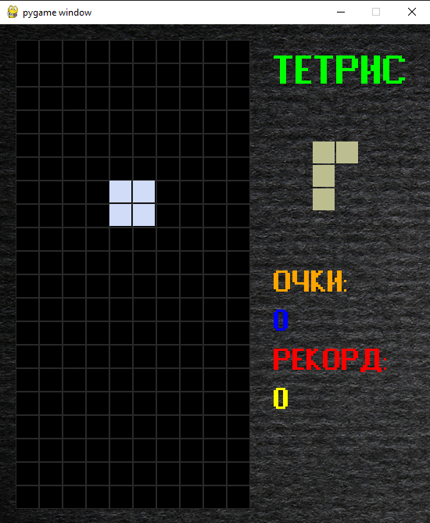

Slide 4
Используемые модули:
PyGame
deepcopy
sys

Slide 5
Вывод
Поставленная цель выполнена: все задуманные функции реализованы

Slide 6
Спасибо за внимание

